Slide 1







Golang语言基础
Go语言的核心特性

Slide 2


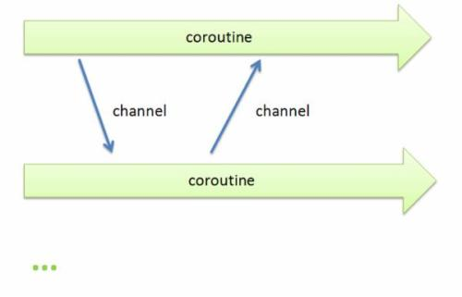
并发编程
Go语言在并发编程方面比绝大多数语言要简洁不少，这一点是其最大亮点之一，也是其在未来进入高并发高性能场景的重要筹码。
golang的并发执行单元是一种称为goroutine的协程

Slide 3
内存回收(GC)
内存自动回收，再也不需要开发人员管理内存
开发人员专注业务实现，降低了心智负担
只需要new分配内存，不需要释放

Slide 4
内存分配
先分配一块大内存区域
大内存被切分成各个大小等级的块，放入不同的空闲list中
对象分配空间时从空闲list中取出大小合适的内存块
内存回收时，会把不用的内存重放回空闲list
空闲内存会按照一定策略合并，以减少碎片。

Slide 5
编译
目前Golang具有两种编译器
一种是建立在GCC基础上的Gccgo
另外一种是分别针对64位x64和32位x86计算机的一套编译器(6g和8g)

Slide 6
网络编程
socket用net.Dial(基于tcp/udp，封装了传统的connect、listen、accept等接口)
http用http.Get/Post()
rpc用client.Call('class_name.method_name', args, &reply)

Slide 7
函数多返回值
允许函数返回多个值，在某些场景下，可以有效的简化编程。
GO语言推荐的编程风格，是函数返回的最后一个参数为error类型（只要逻辑体中可能出现异常），这样，在语言级别支持多返回值，就很有必要了

Slide 8
语言交互性
语言交互性指的是本语言是否能和其他语言交互，比如可以调用其他语言编译的库。
Go可以和C程序交互。

Slide 9
异常处理
3个重要关键字defer、panic、recover
defer是函数结束后执行，呈先进后出；
panic是程序出现无法修复的错误时使用，但会让defer执行完；
recover会修复错误，不至于程序终止。当不确定函数不会出错时使用defer+recover

Slide 10
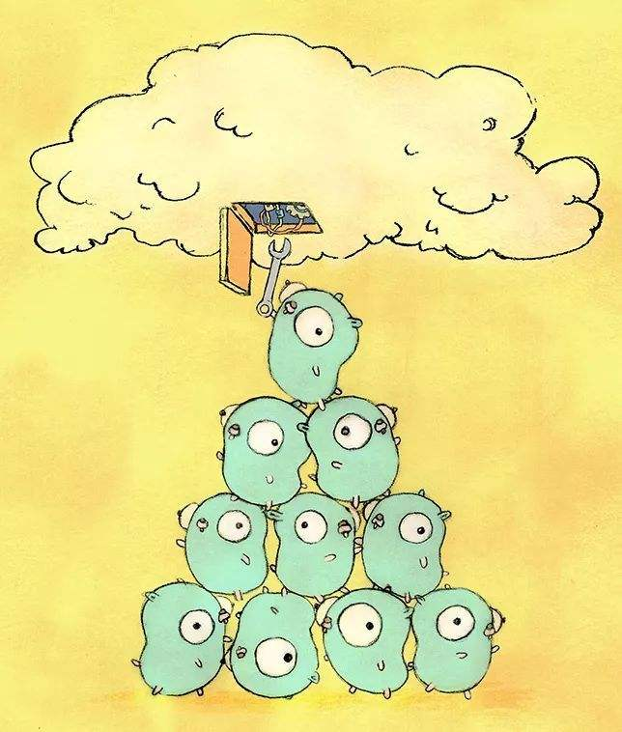
其他一些有趣的特性
类型推导
接口interface
defer机制
“包”的概念
交叉编译

Slide 11



QQ群(千锋Go学习营)：784190273

Slide 12




